Slide 1

Lịch sử và Địa lí 4
Vùng Đồng bằng Bắc Bộ
Bài 9: Thăng Long - Hà Nội
(Phần I, II)

Slide 2


Ấn để đến trang sách

Slide 3





Đọc thông tin và trả lời câu hỏi sau đây: “Em hãy kể tên những địa danh, di tích, thắng cảnh của Hà Nội mà em biết.”

Slide 4

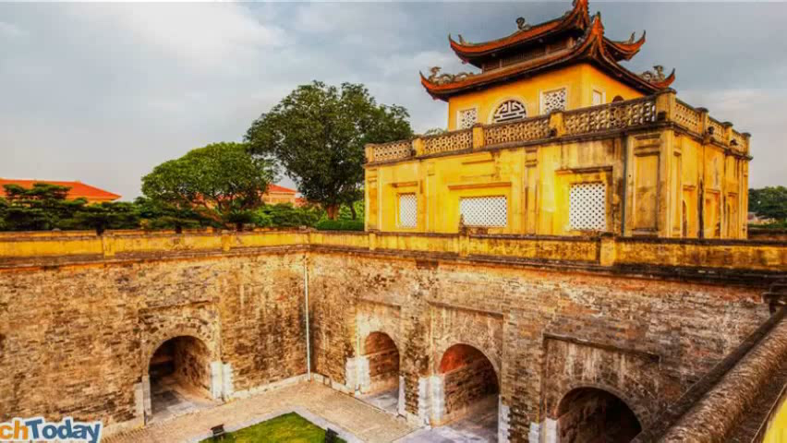

Slide 5

Ấn để đến trang sách

Slide 6

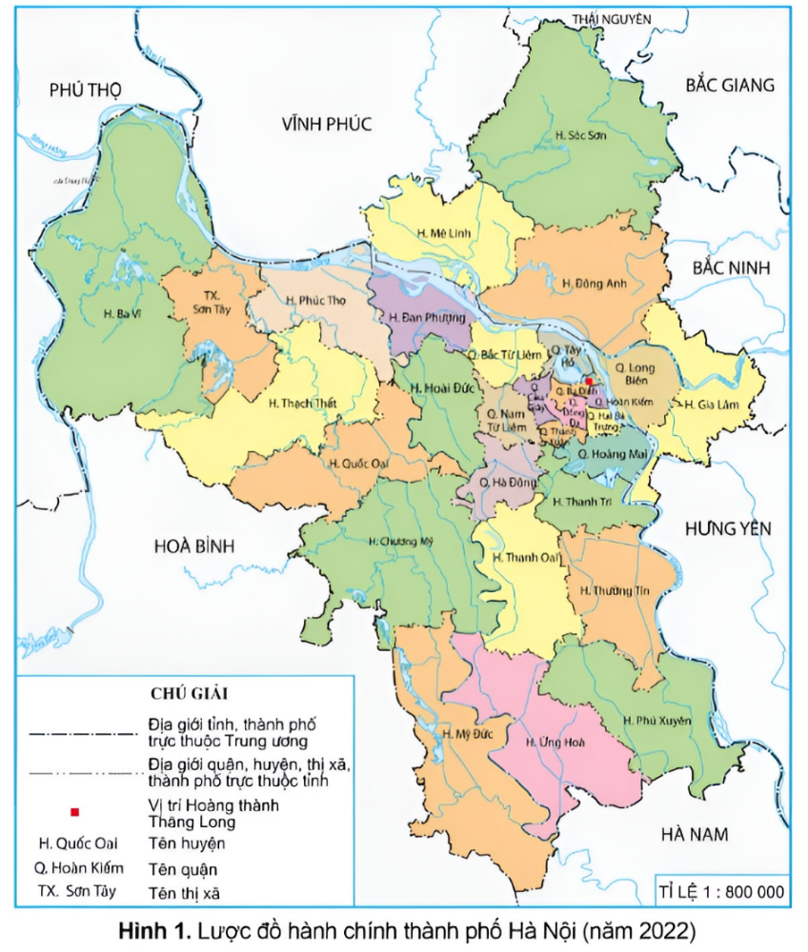
VỊ TRÍ ĐỊA LÍ, ĐẶC ĐIỂM TỰ NHIÊN
VÀ TÊN GỌI KHÁC CỦA THĂNG LONG – HÀ NỘI
Hoạt động nhóm
Quan sát hình ảnh và trả lời câu hỏi:
Xác định vị trí địa lí của Thăng Long – Hà Nội trên lược đồ, xác định những tỉnh tiếp giáp với Hà Nội.

Slide 7
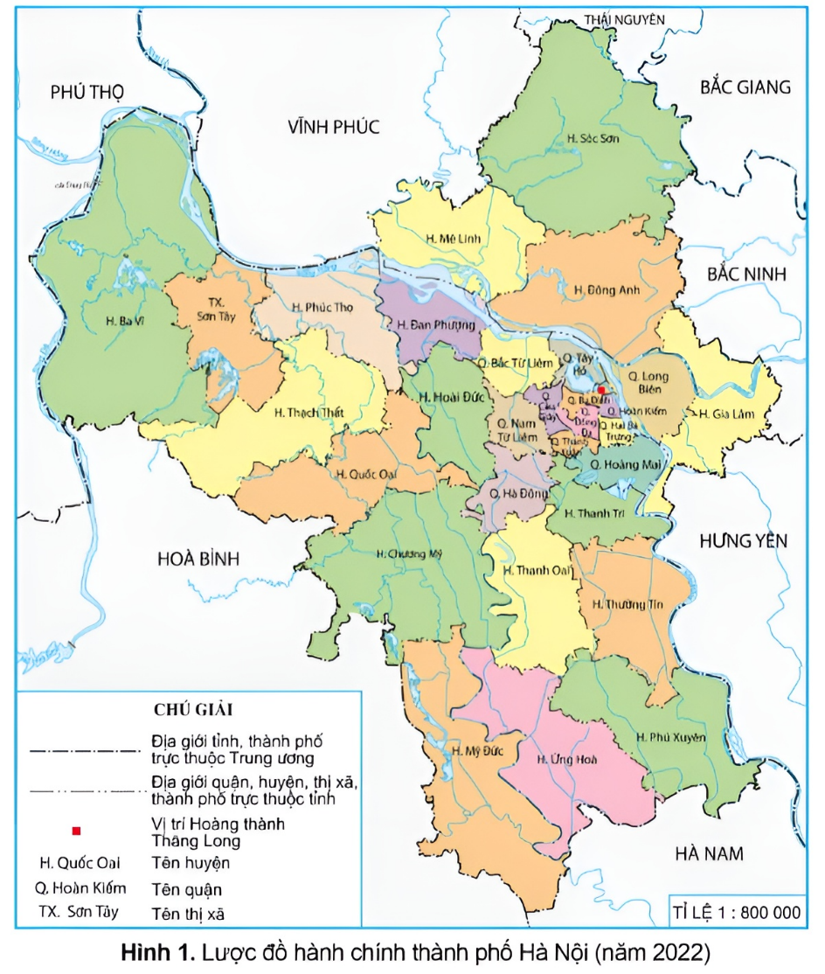
Vị trí: nằm ở trung tâm của vùng Đồng bằng Bắc Bộ.
Tiếp giáp: Phú Thọ, Vĩnh Phúc, Thái Nguyên; Bắc Giang; Bắc Ninh; Hưng Yên; Hà Nam; Hòa Bình.

Slide 8
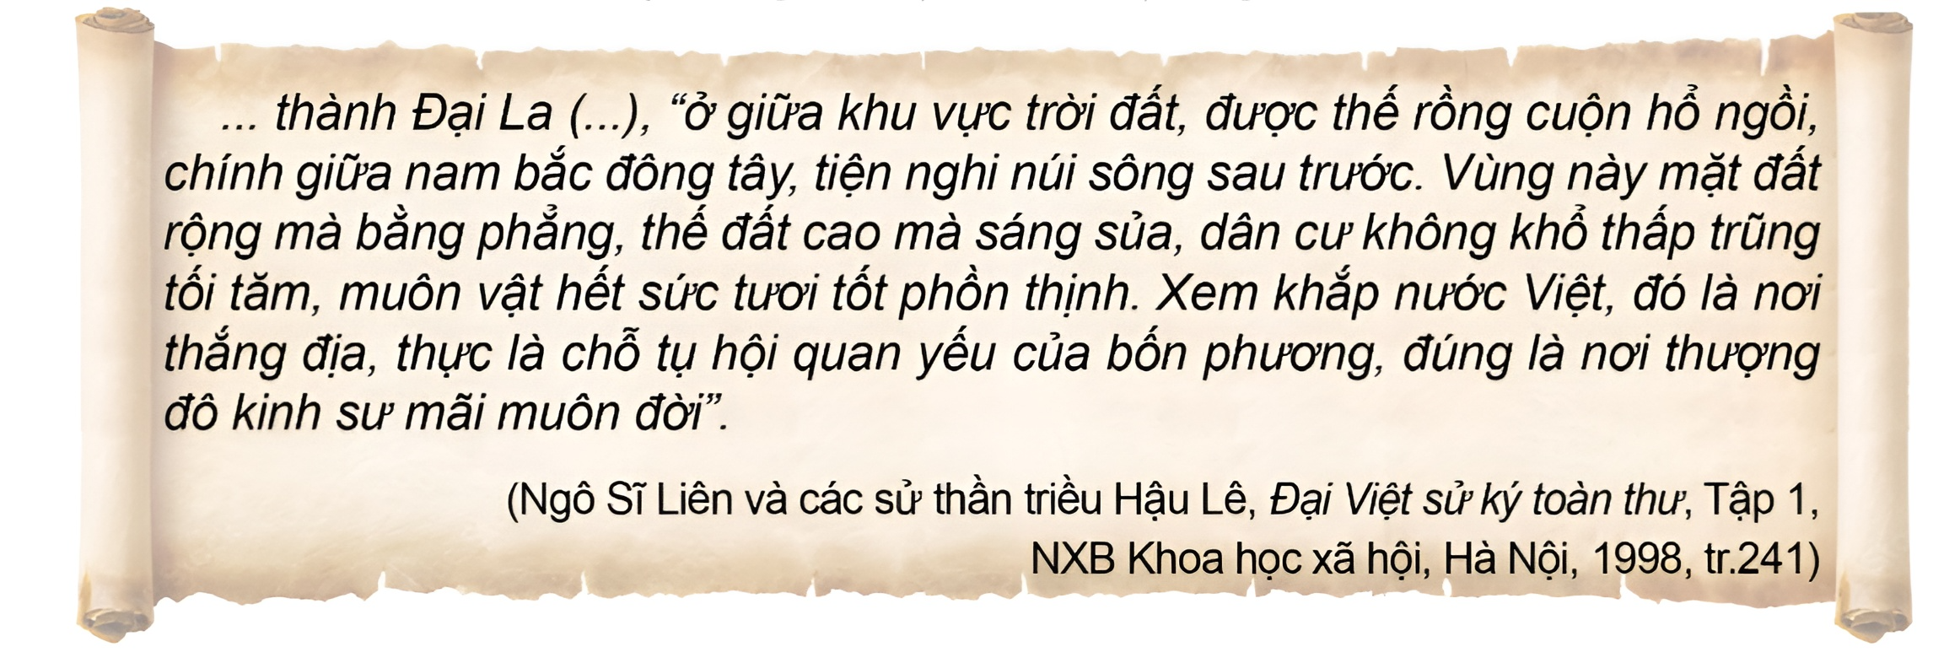
Đọc thông tin và trả lời câu hỏi:
Đọc Chiếu dời đô, hãy nêu đặc điểm tự nhiên của Thăng Long.
Em hãy kể thêm một số tên gọi khác của Thăng Long – Hà Nội.

Slide 9
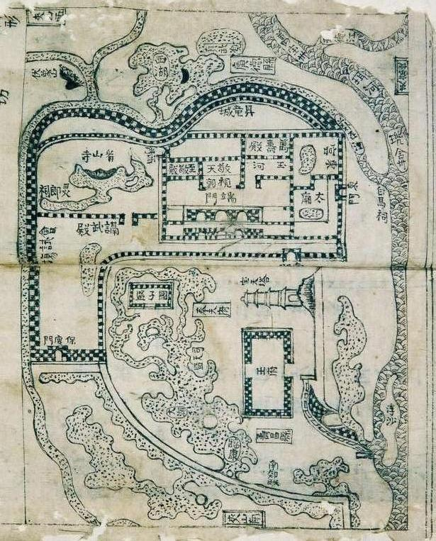
Đặc điểm tự nhiên
“ở giữa khu vực trời đất, chính giữa nam bắc đông tây, tiện nghi núi sông sau trước”.
“mặt đất rộng mà bằng phẳng, thế đất cao mà sáng sủa, dân cư không khổ thấp trũng tối tăm, muôn vật hết sức tươi tốt phồn thịnh”.
“là nơi thắng địa, là chỗ tụ hội quan yếu của bốn phương”.
Sơ đồ của Hoàng thành Thăng Long

Slide 10
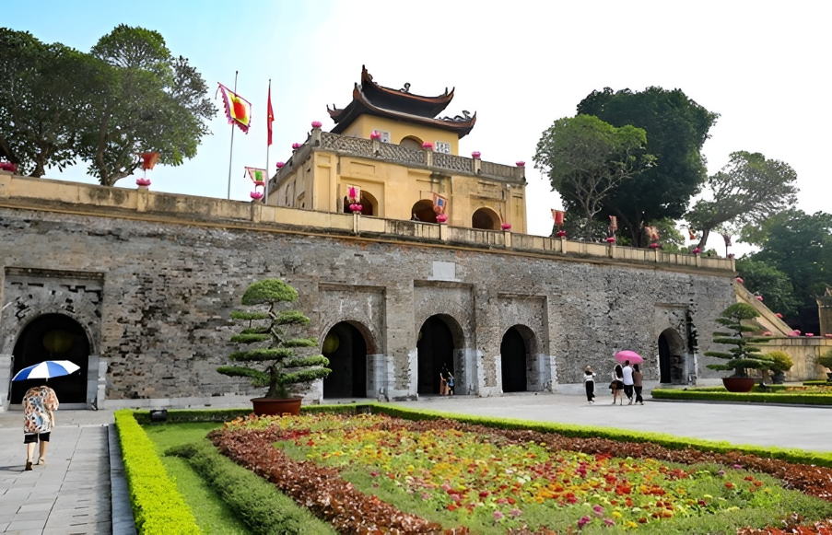
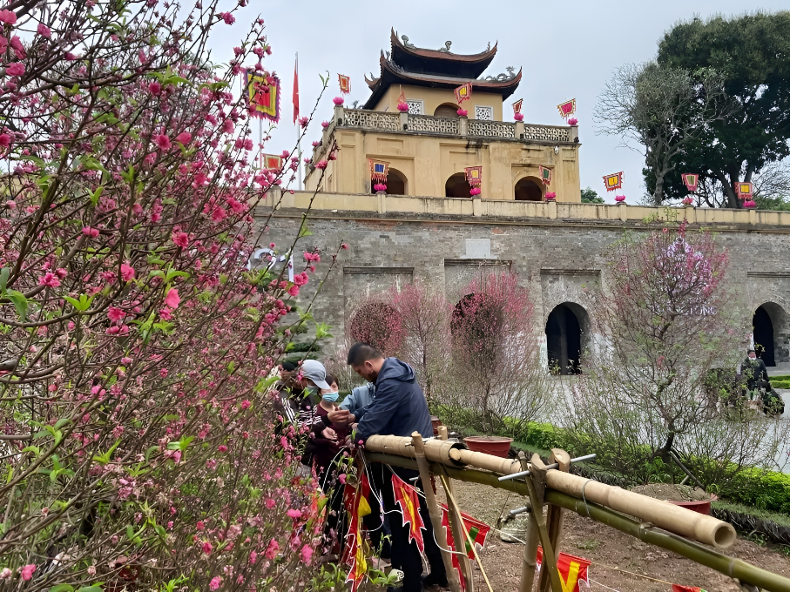
Tên gọi khác
Tống Bình
Đại La
Thăng Long
Đông Đô
Đông Quan

Slide 11
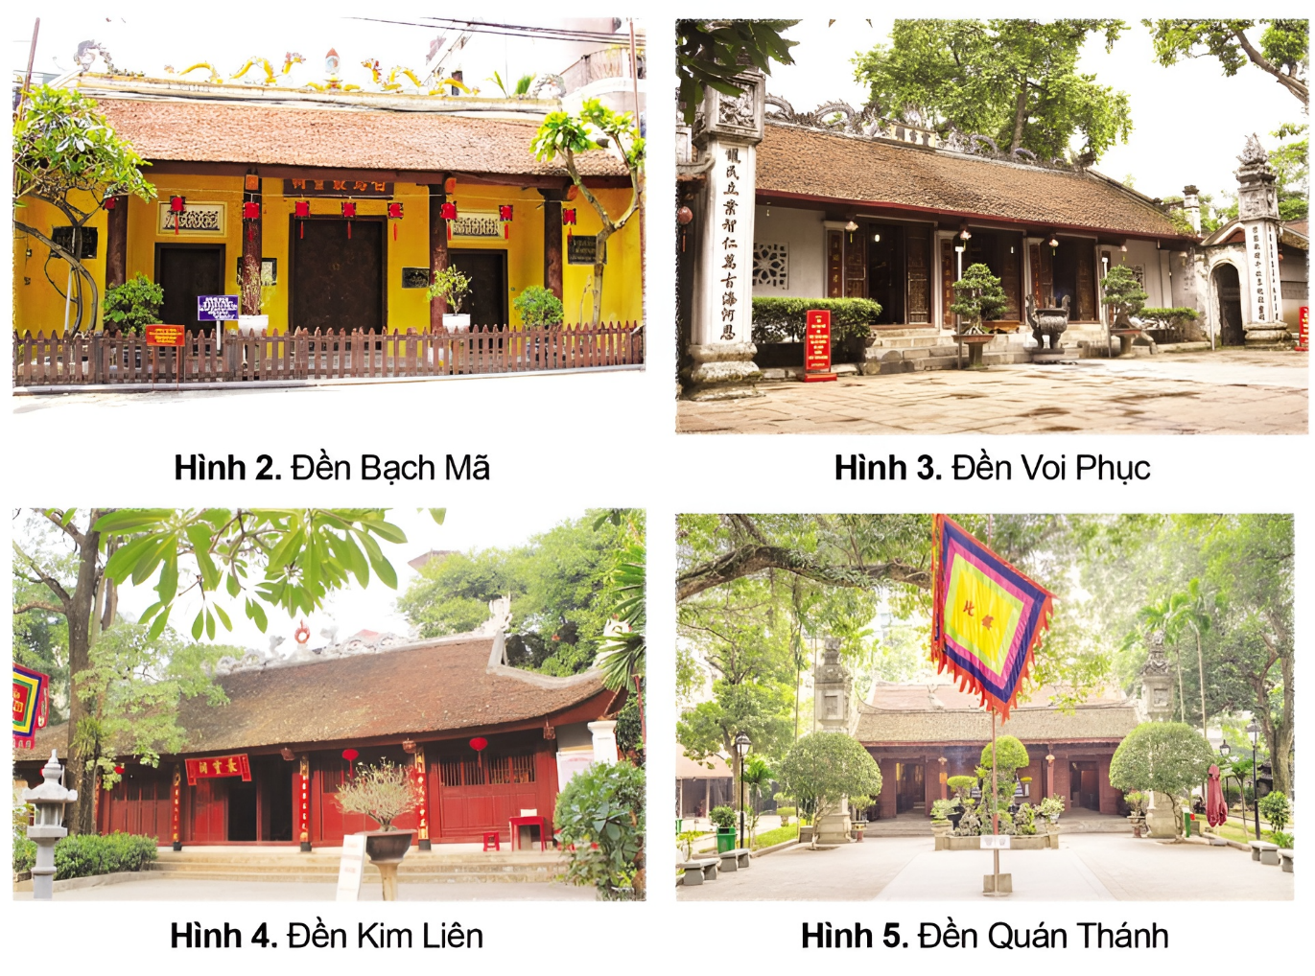
II. MỘT SỐ NÉT CHÍNH VỀ LỊCH SỬ THĂNG LONG – HÀ NỘI
Hoạt động nhóm
Nhóm 1 + 3
Nhiệm vụ 1
Đọc thông tin SGK về Thăng Long tứ trấn, quan sát từ hình 2 đến hình 5 SHS tr.48 và hoàn thành Phiếu học tập:

Slide 12
PHIẾU HỌC TẬP
Tên đền | Trấn phía
Thăng Long tứ trấn
Bạch Mã
Voi Phục
Kim Liên
Quán Thánh
Vì sao gọi là “Thăng Long tứ trấn”

Slide 13
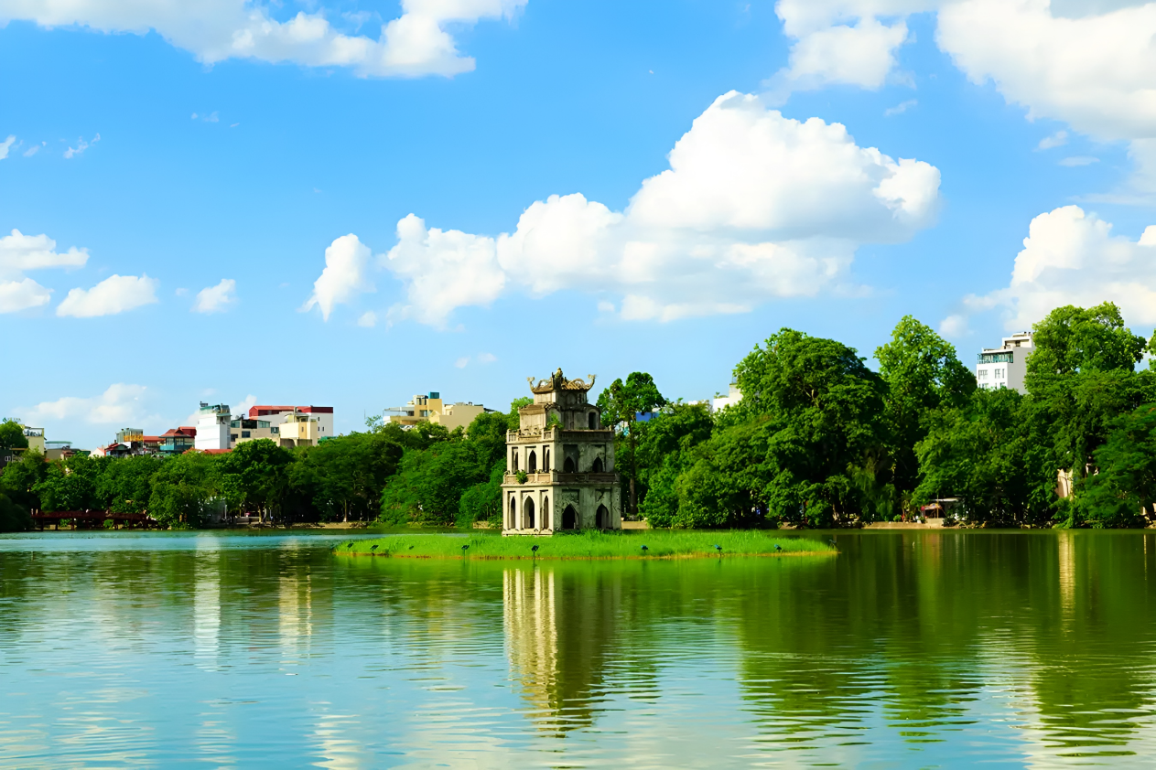
Nhóm 2 + 4
Nhiệm vụ 2
Đọc thông tin về sự tích Hồ Gươm, quan sát hình 6, hãy kể lại câu chuyện sự tích Hồ Gươm. Khuyến khích sáng tạo trong cách trình bày, có thể đóng vai, kể chuyện diễn cảm.
Hình 6. Hồ Gươm Hà Nội

Slide 14
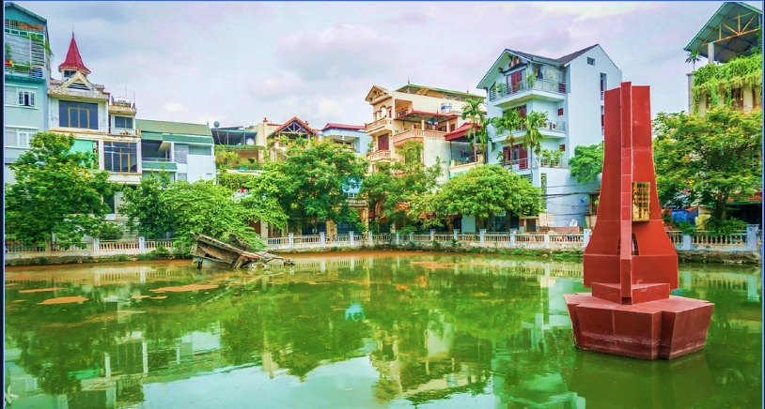
Nhóm 6 + 8
Nhiệm vụ 4
Đọc thông tin về chiến thắng “Điện Biên Phủ trên không”, quan sát hình 8, trình bày tóm tắt về chiến thắng “Điện Biên Phủ trên không” năm 1972.
Hình 8. Xác máy bay B-52 của Mỹ tại hồ Hữu Tiệp (Hà Nội)

Slide 15

Thăng Long tứ trấn
Là 4 ngôi đền ở 4 phía thành Thăng Long, thờ những vị thần linh thiêng, trấn giữ để bảo vệ kinh thành.

Slide 16
HOÀN THÀNH PHIẾU HỌC TẬP
Tên đền | Trấn phía
Thăng Long tứ trấn
Bạch Mã | Đông
Voi Phục | Tây
Kim Liên | Nam
Quán Thánh | Bắc
Gọi là “Thăng Long tứ trấn” vì: theo tín ngưỡng dân gian, bốn ngôi đền thờ các vị thần thiêng liêng, trấn giữ bốn phía để bảo vệ kinh thành Thăng Long.

Slide 17

Sự tích Hồ Gươm
Trung tâm Hà Nội
Tên cũ là Tả Vọng
Truyền thuyết Lê Lợi hoàn lại gươm báu cho Long Quân
Hồ Gươm Hà Nội

Slide 18
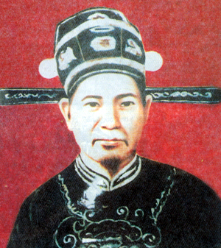
Hoàng Diệu chống thực dân Pháp
Thực dân Pháp lấy cớ sang xâm lược lần 2
1882
Buộc thực Tổng đô Hoàng Diệu phải đầu hàng
25/4/1882
Chiến đấu hết mình đánh giặc Pháp
Hình 7. Chân dung
Tổng đốc Hoàng Diệu
Khi bị thất thủ ➔ Hoàng Diệu đã tự sát

Slide 19
Chiến thắng “Điện Biên Phủ trên không”
18/12/1972
Âm mưu hủy diệt Hà Nội và các thành phố lớn ở miền Bắc
Huy động máy bay B-52 đánh phá, ném bom vào các địa điểm tập trung đông dân cư ở Hà Nội…
Hình 8. Xác máy bay B-52 của Mỹ tại hồ Hữu Tiệp (Hà Nội)

Slide 20
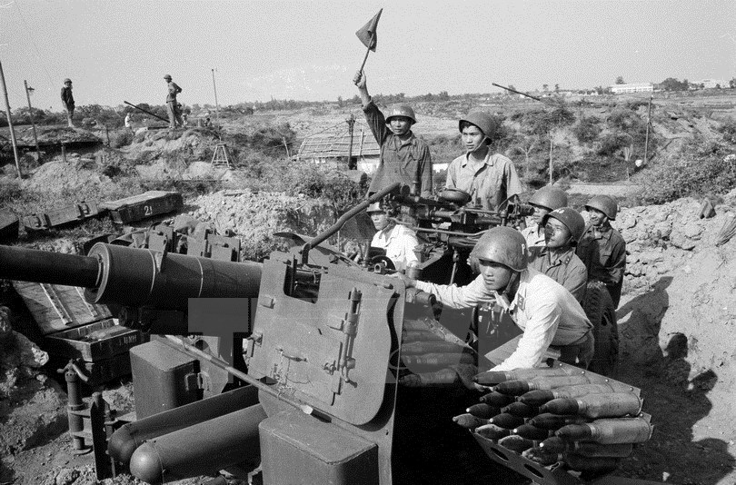
18 – 29/12/1972
Chiến thắng “Điện Biên Phủ trên không”
Quân và dân Hà Nội đã kiên cường đánh trả máy bay của Mỹ
Bắn rơi 81 máy bay của Mỹ, trong đó có 34 máy bay B-52
Bộ đội ta đang ngắm bắn máy bay của Mỹ

Slide 21
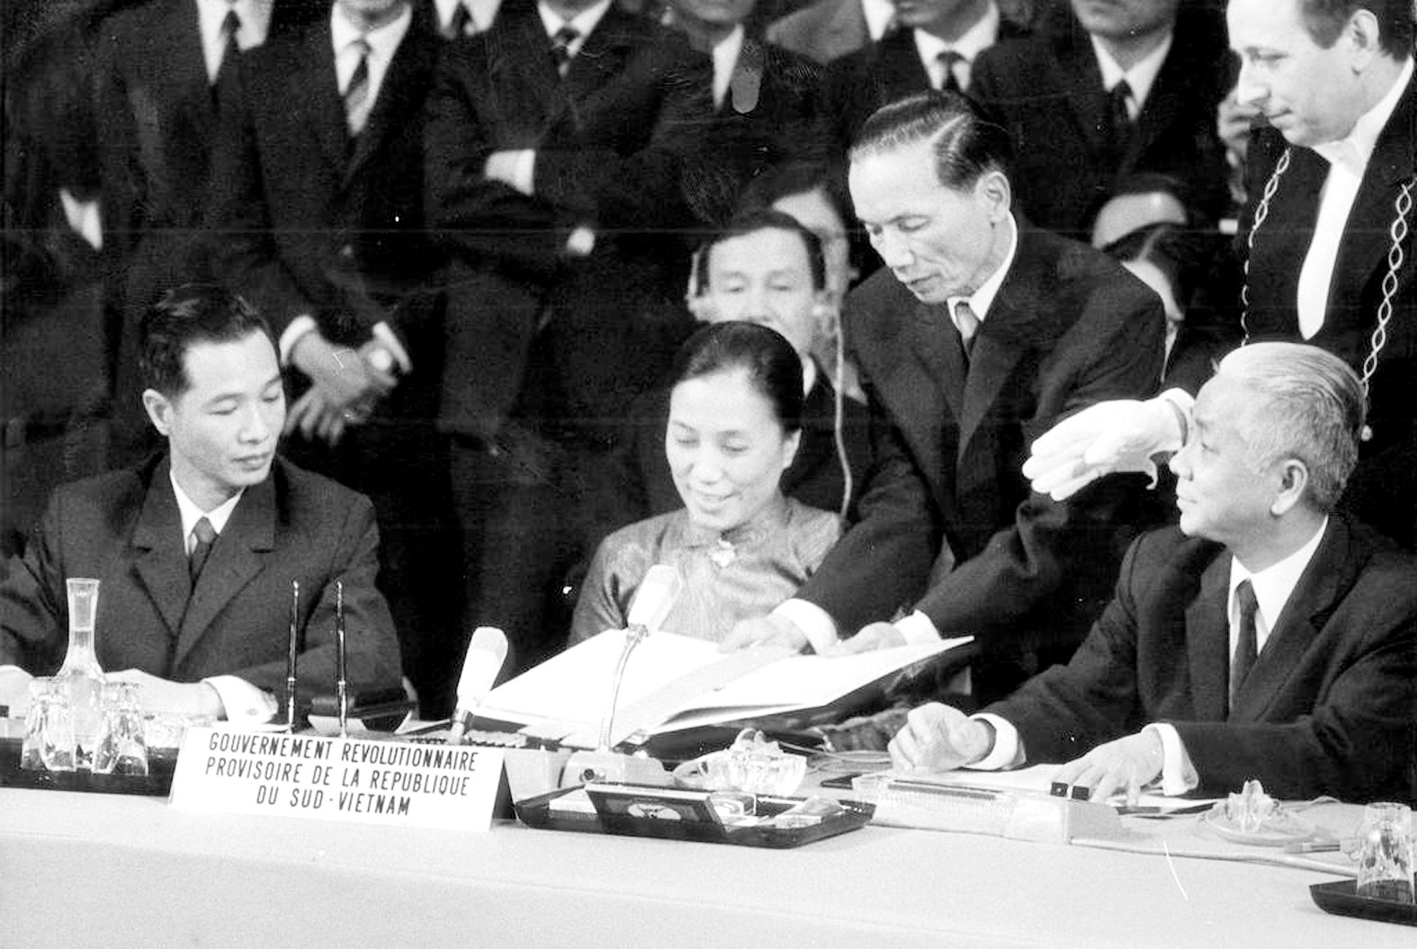
Chiến thắng “Điện Biên Phủ trên không”
Buộc Mỹ phải chấm dứt chiến tranh phá hoại miền Bắc.
1973 – Hiệp định Paris được kí kết, công nhận độc lập, chủ quyền, thống nhất và toàn vẹn lãnh thổ của Việt Nam.
Bà Nguyễn Thị Bình tại lễ kí kết Hiệp định Paris – chấm dứt chiến tranh tại Việt Nam

Slide 22

Ấn để đến trang sách

Slide 23


BÔNG HOA
TẶNG CÔ GIÁO
BẮT ĐẦU
Notes:
Click BẮT ĐẦU để bắt đầu

Slide 24









Notes:
Click vào hoa để tới câu hỏi. Tại slide câu hỏi, click vào hoa để quay về
Click vào nền hoặc nhấn enter để ra bó hoa có chữ Chúc mừng
Click vào bó hoa để tiếp tục bài học

Slide 25




Câu 1: Hà Nội nằm ở vùng trung tâm nào?
A. Vùng Trung du và miền núi Bắc Bộ.
B. Vùng Bắc Trung Bộ.
C. Vùng đồng bằng Bắc bộ.
D. Vùng Đông Nam Bộ.
Notes:
CLICK VÀO A B C ĐỂ RA ĐÁP ÁN ĐÚNG SAI

Slide 26

Câu 2: Bốn ngôi đền nằm ở bốn phía của thành Thăng Long được gọi là?
A. Thăng Long tứ phủ
B. Thăng Long tứ thánh
C. Thăng Long tứ trấn
D. Thăng Long tứ mẫu

Slide 27

Câu 3: Di tích nằm Ở trung tâm thủ đô Hà Nội là?
A. Hồ Ba Mẫu
B. Hồ Gươm
C. Hồ Tây
D. Hồ Bảy Mẫu

Slide 28

Câu 4: Để hủy diệt thành phố Hà Nội, Mỹ đã có những hành động như thế nào?
A. Ném bom huỷ diệt Hà Nội
B. Cho xây dựng bệnh viện
C. Cho xây dựng trường học
D. Cung cấp lương thực cho người dân

Slide 29

Câu 5: Di tích lịch sử - Văn hóa Hồ Gươm gắn liền với sự tích nào?
A. Lê Lợi trả gươm thần.
B. Vua Hùng kén rể.
C. Vết chân của Thánh Gióng.
D. Lang Liêu được thần mách.

Slide 30

Ấn để đến trang sách

Slide 31

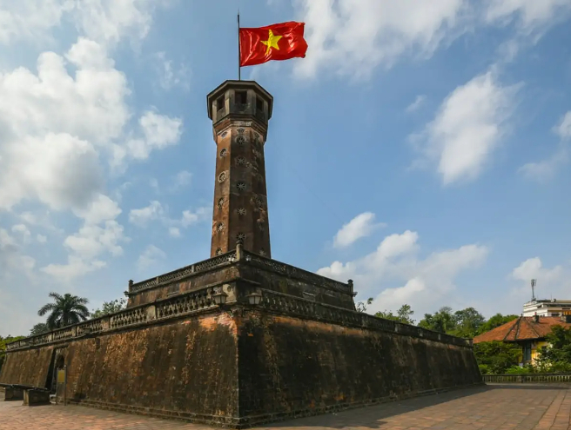
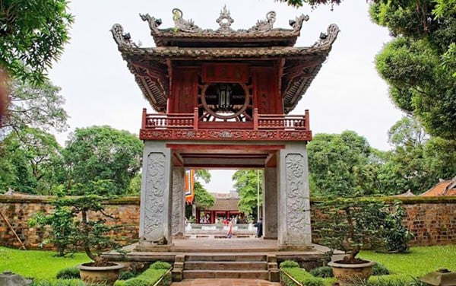
Hãy sưu tầm tư liệu và giới thiệu cho các bạn về một nhân vật hoặc một di tích lịch sử, văn hóa của Thăng Long – Hà Nội mà em yêu thích.

Slide 32


HƯỚNG DẪN VỀ NHÀ
Ôn tập lại nội dung chính của bài học ngày hôm nay, hoàn thành bài tập phần Vận dụng
Đọc trước, tìm hiểu nội dung Phần III của bài học

Slide 33


Slide 34



Like fanpage Hoc10 - Học 1 biết 10 để nhận thêm nhiều tài liệu giảng dạy
theo đường link:
Hoc10 – Học 1 biết 10
Hoặc truy cập qua QR code

